Slide 1
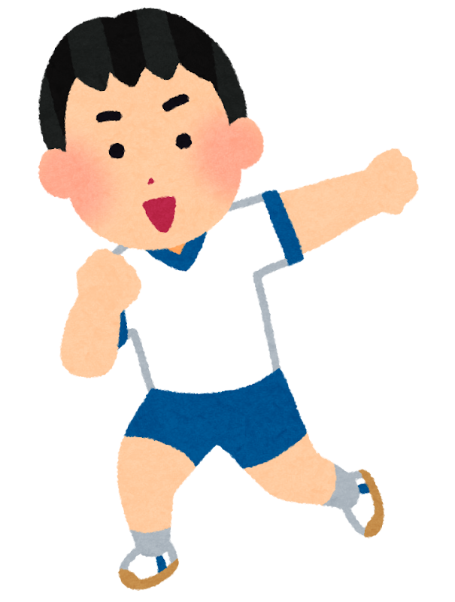
表現学習フォルダ
実際は「題材集」「動き集」「言葉集」と
それぞれデータを分けて実施しております。

Slide 2
題材集
実際はフォルダを作成し，画像をフォルダ内に保存して実施しております。

Slide 3
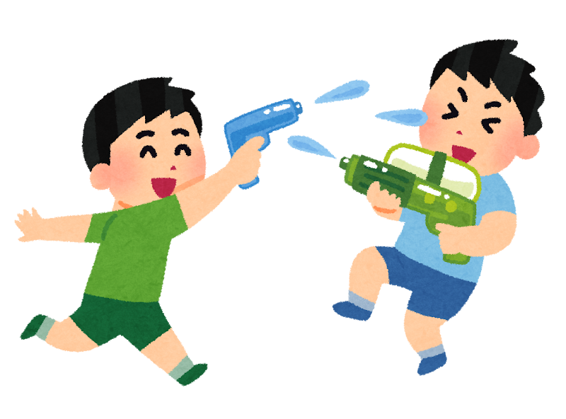
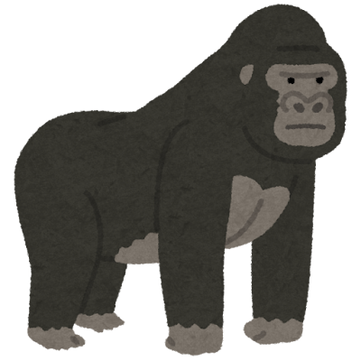
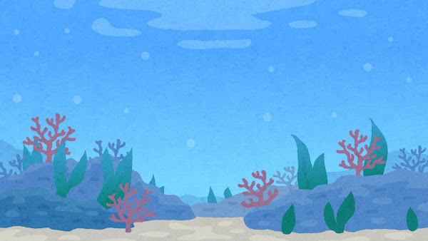
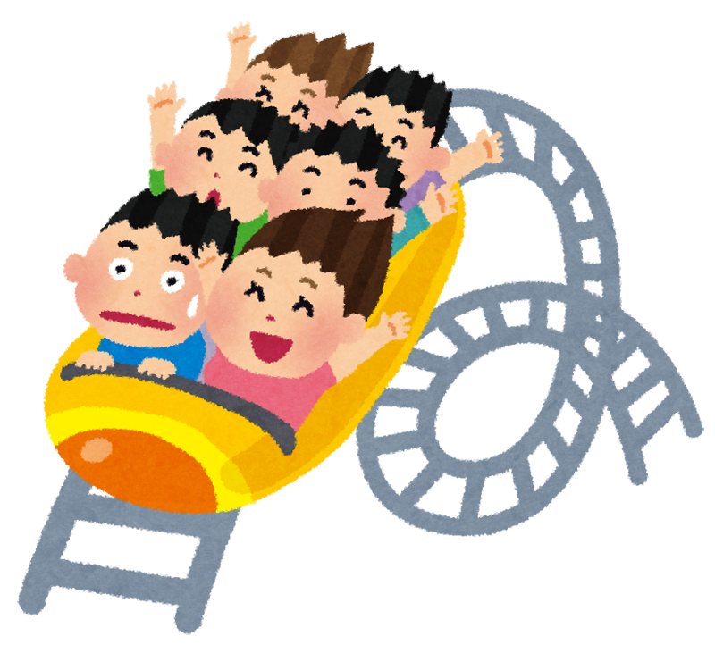
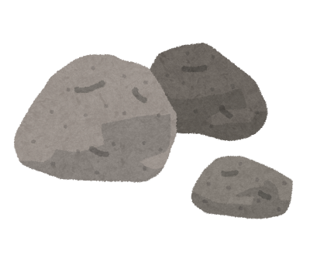
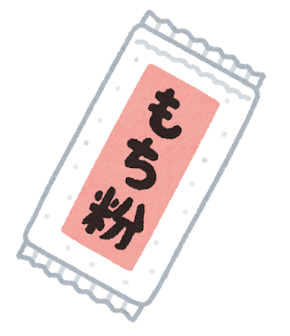
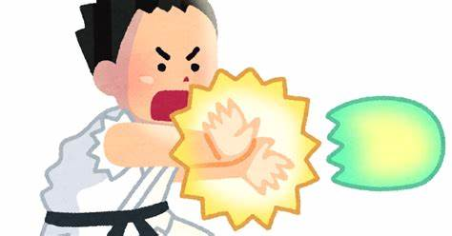
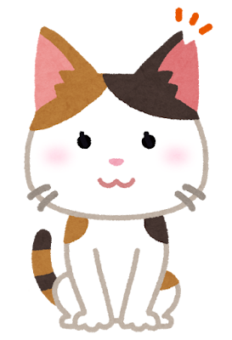
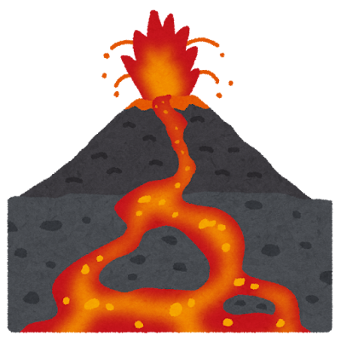
打ち合い | ゴリラ | 海 | ジェットコースター | リュック
石 | おもち | ビーム | ねこ | 火山

Slide 4
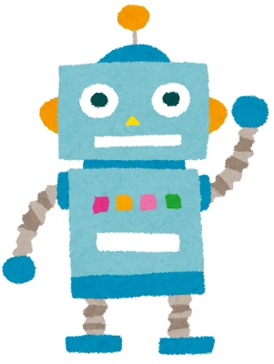
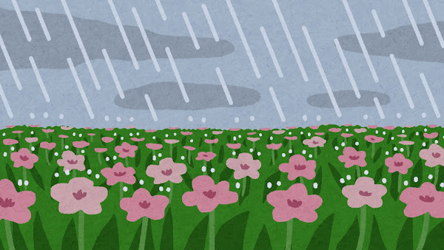
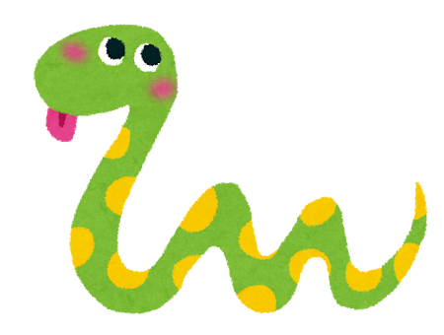
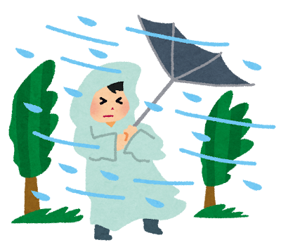
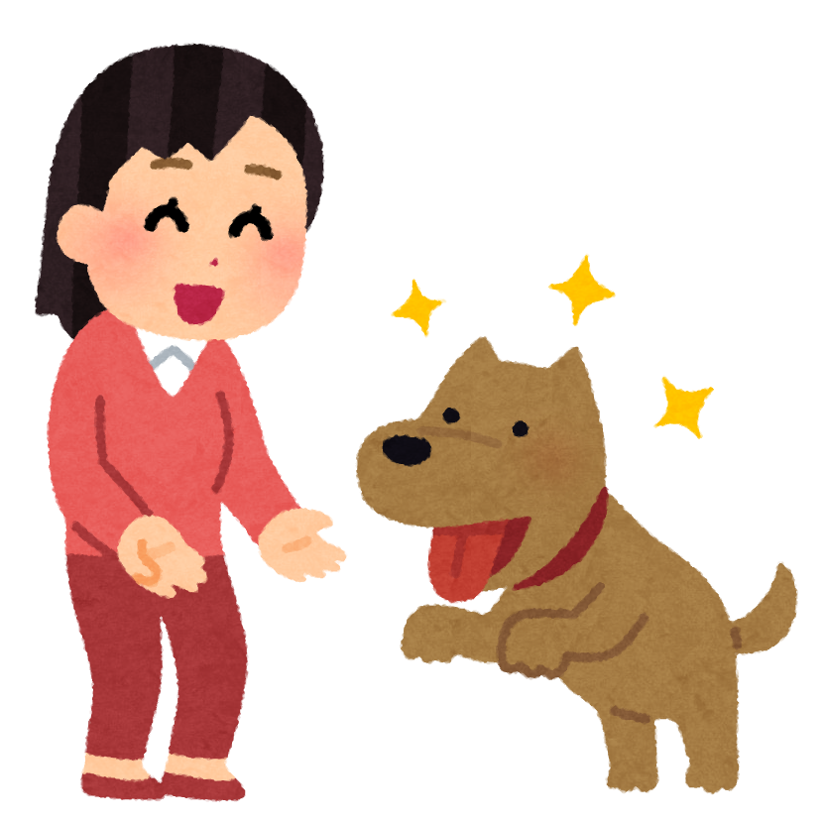
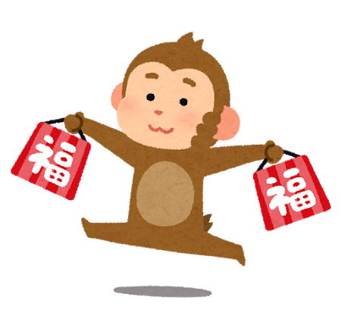
ロボット | 雨 | へび | 風船
台風 | 犬 | さる | ソフトクリーム

Slide 5
～題材案①～
（大変な生き物）（大変な事象）（大変な動き）
・ライオン ・火山 ・食べられる
・サメ ・台風 ・おそわれる
・へび ・宇宙 ・けんかする
・ありの大群 ・強風 ・まきこまれる
・魚の大群 ・落とし穴 ・追いかけられる
・毛虫の大群 ・ありじごく ・すいこまれる
・はちの大群 ・動物の体内 ・くずれる

Slide 6
〜題材案②〜
「大変だ！『洗濯機に入れられた』」
「大変だ！『◯◯に食べられた』」
「大変だ！『◯◯に生まれ変わった』」
「大変だ！『◯◯が崩れてきた』」
「大変だ！『◯◯に追いかけられた』」
「大変だ！『酸素がなくなってきた』」
「大変だ！『ブラックホールにすいこまれた』」
「大変だ！『急に無重力になった』」
「大変だ！『隕石が落ちてきた』」
「大変だ！『火山がふんかした』」
「大変だ！『台風にまきこまれた』」

Slide 7
動き集
動画の掲載はカットしております。ご了承ください。

Slide 8
動きのポイント【４つのくずし】
〇体のくずし
・大げさに動こう（指の先、つめの先まで）
・おへそ，かみの毛まで動かそう
・ねじる ・回る ・とぶ ・ねころぶ ・オフバランス
〇リズムのくずし
・おもしろい動きをくり返す ・急に力を入れる ・急に力をぬく
・すばやく ・ゆっくり ・急に止まる ・自分の好きな速さで
・みんないっしょに ・だんだんと ・スローモーション

Slide 9
動きのポイント【くずし】
〇空間のくずし
・おどる方向を変える ・人のいないところへ動く
・自分の場所を変える ・かたまりからはなれて動く
・上下左右前後に動く ・曲線で動く
〇人間関係のくずし
・はなれたりくっついたり ・まねしたり反対の動きをしたり
・くぐりぬける ・からまる

Slide 10
言葉集

Slide 11
～動きの説明に使える言葉集①～
・やさしく ・ちょこんと ・おだやかに ・あたたかさ
・強そうに ・どっしりと ・美しく ・さわやかに
・のびのびとした ・ゆらゆらと ・こわそうに ・流れるように
・ひらひら ・にょろにょろと ・だんだんと ・やわらかく
・はずむように ・おそるおそる ・なめらかに ・不気味に
・悲しそうに ・のんびりと ・生き生きと ・重苦しい感じ
・元気 ・楽しく ・ゆうがに ・はげしく

Slide 12
～動きの説明に使える言葉集②～
・ぎょっとして ・のそっと ・おだやかに ・〇〇のように
・はつらつと ・軽やかに ・前向きさ ・〇〇が△△するように
・ときめくように ・堂々と ・明るく ・のろのろと
・どきどき ・ずしんと ・たくましく ・きらきら
・うきうき ・ひっそりと ・ふんわりと ・とげとげした
・はらはら ・おそろしい ・生き生きと ・うずうず
・そわそわ ・きれいな ・おどろいて ・情熱的に

Slide 13
～オノマトペ言葉集（説明にも表現の中にも取り入れられるよ）～
・ガオー ・カサカサ ・ガタガタ ・ギコギコ ・くねくね
・コツコツ ・ザーザー ・シュー ・ドカーン ・ドンドン
・パオーン ・パチパチ ・パラパラ ・ピヨピヨ ・ひらひら
・ビリビリ ・ぷかぷか ・プシュッ ・ガシャーン ・ボーッ
・ポチャン ・ゴロゴロ ・パリッ ・ブシャーッ ・バタバタ
・ねばねば ・ぬるぬる ・むしゃむしゃ ・ギュッ ・ササッ
・バタンッ ・じたばた ・パチパチ ・そろり …など

Slide 14
〜反対言葉集〜
速いーゆっくり 近づくーはなれる
やさしいー凶暴 勝つー負ける
寒いー暑い 失敗ー成功
ゆっくりーとつぜん いつも通りー痛い
静かー爆発 苦しんでいるーごくらく
おだやかーはげしい いつも通りーこわれる
大きいー小さい 細いー太い
かたいーやわらかい 落ち着いているー凶暴
強いー弱い 重いー軽い

